Slide 1
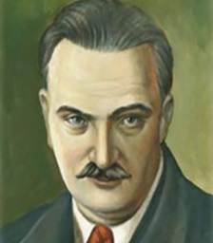
Русский язык литературное чтение
5
класс
Тема:
Виталий Валентинович Бианки
«Первая охота»

Slide 2
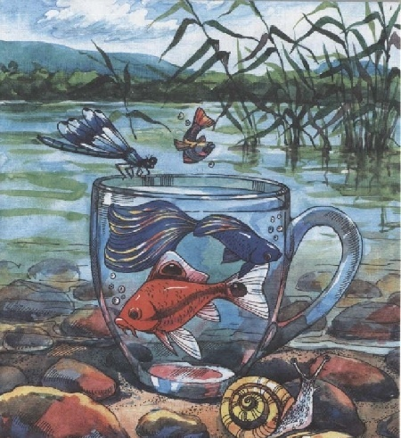
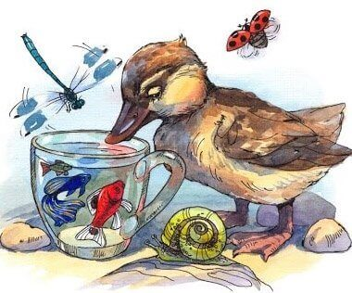
Повторение
Какой рассказ мы читали на прошлом уроке?
Кто автор?
О чём этот рассказ?
Сколько рыбок поймал мальчик?
Какие они?
Смог утёнок поймать сам рыбок?

Slide 3
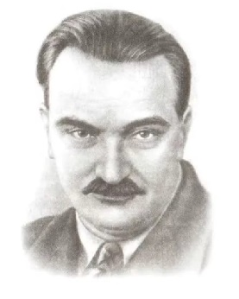
Сегодня на уроке мы
Мы познакомимся с творчеством русского писателя Виталия Бианки.
Прочитаем сказку «Первая охота».

Slide 4
Виталий Валентинович Бианки (1894-1959)
Виталий Бианки открыл детям волшебный мир природы, на страницах его книг жизнь животных наполнена невероятными приключениями. Писателя называют волшебником, сумевшим увидеть чудеса в простых вещах.

Slide 5
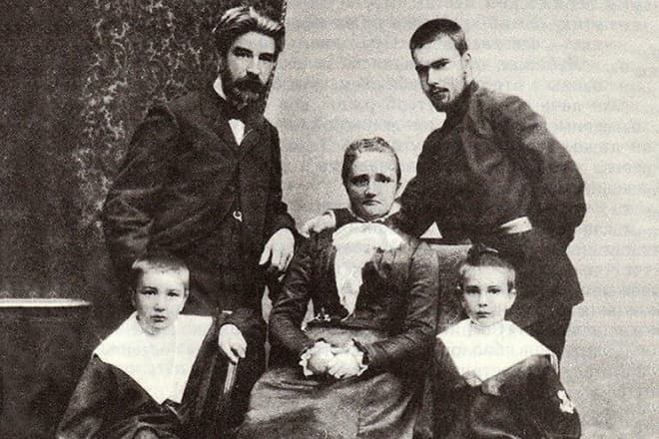
Мальчик родился и вырос в удивительной среде.
Отец Валентин Львович, заведующий орнитологическим отделом зоологического музея Петербургской академии наук, устроил дома настоящий зоопарк.

Slide 6
В доме Бианки постоянно была какая-то живность: в комнатах стояли клетки с птицами, аквариум с редкими рыбками и террариум со змеями, ящерицами и черепахами.
Им написано более 300 рассказов, сказок и повестей, опубликовано около 120 книг, переведенных на языки мира.

Slide 7
Словарная работа
шмыгнуть — lip (ship) etib o‘tib ketmoq
глаза выпучить — ko‘zini chaqchaytirmoq
крылья распластать — qanot yozmoq
извиваться — buralib-buralib ketmoq
шипеть — vishillamoq
извернуться — chap berib qolmoq
ползать — o‘rmalamoq
притаиться — yashirinmoq
за дела приняться — ishga kirishmoq

Slide 8
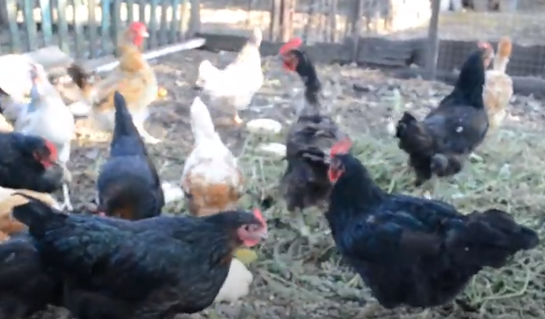
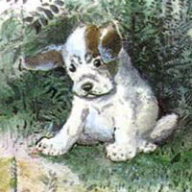
Читаем вместе
Надоело Щенку гонять кур по двору.
«Пойду-ка, - думает, - на охоту за дикими зверями и птицами».
Шмыгнул в подворотню и побежал по лугу.

Slide 9
Увидели его дикие звери, птицы и насекомые и думают каждый про себя.

Slide 10
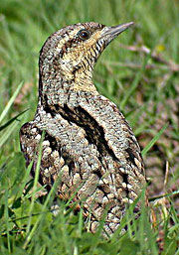
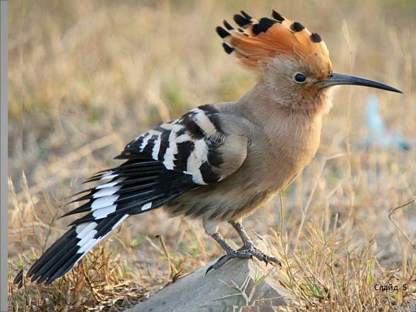
Выпь думает: «Я его обману!»
Удод думает: «Я его удивлю!»
Вертишейка думает: «Я его напугаю!»

Slide 11
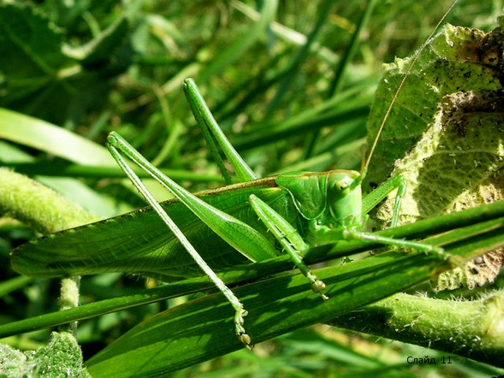
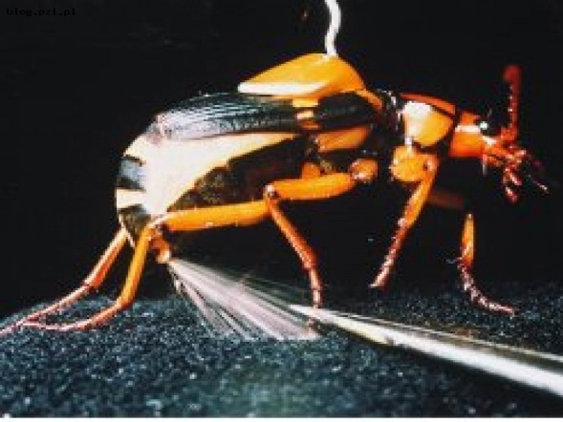
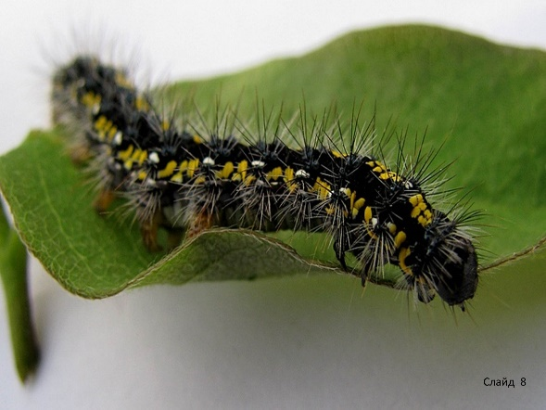
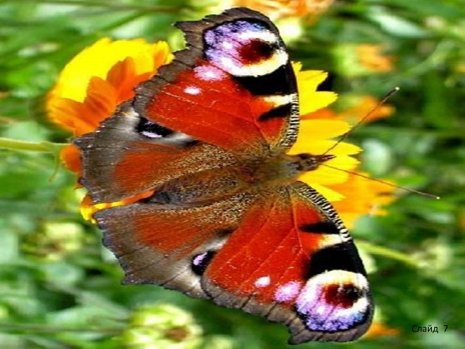
Ящерка думает: «Я от него вывернусь!»
Гусеницы, бабочки, кузнечики думают: «Мы от него спрячемся!»
«А я его прогоню!» - думает Жук-Бомбардир.

Slide 12
«Мы все за себя постоять умеем, каждый по-своему!» - думают они про себя.

Slide 13
А Щенок уже побежал к озерку и видит: стоит у камыша Выпь на одной ноге по колено в воде.
«Вот я ее сейчас поймаю!» - думает Щенок и совсем уж приготовился прыгнуть ей на спину.

Slide 14
А Выпь глянула на него и быстро шагнула в камыш.
Ветер по озеру бежит, камыш колышет. Камыш качается
взад-вперед,
взад-вперед.

Slide 15
У Щенка перед глазами желтые и коричневые полосы качаются
взад-вперед,
взад-вперед.
А Выпь стоит в камыше, вытянулась - тонкая-тонкая, и вся в желтые и коричневые полосы раскрашена.
Стоит, качается
взад-вперед,
взад-вперед.

Slide 16
Щенок глаза выпучил, смотрел-смотрел - не видно Выпи в камыше.
«Ну, - думает, - обманула меня Выпь. Не прыгать же мне в пустой камыш!
Пойду другую птицу поймаю».

Slide 17
Выбежал на пригорок, смотрит: сидит на земле Удод, хохлом играет, - то развернет, то сложит.
«Вот я на него сейчас с пригорка прыгну!» - думает Щенок.

Slide 18
А Удод припал к земле, крылья распластал, хвост раскрыл, клюв вверх поднял.
Смотрит Щенок: нет птицы, а лежит на земле пестрый лоскут, и торчит из него кривая игла.

Slide 19
Удивился Щенок: «Куда же Удод девался?
Неужели я эту пеструю тряпку за него принял? Пойду поскорей маленькую птичку поймаю».

Slide 20
Подбежал к дереву и видит: сидит на ветке маленькая птица Вертишейка.
Кинулся к ней, а Вертишейка юрк в дупло.

Slide 21
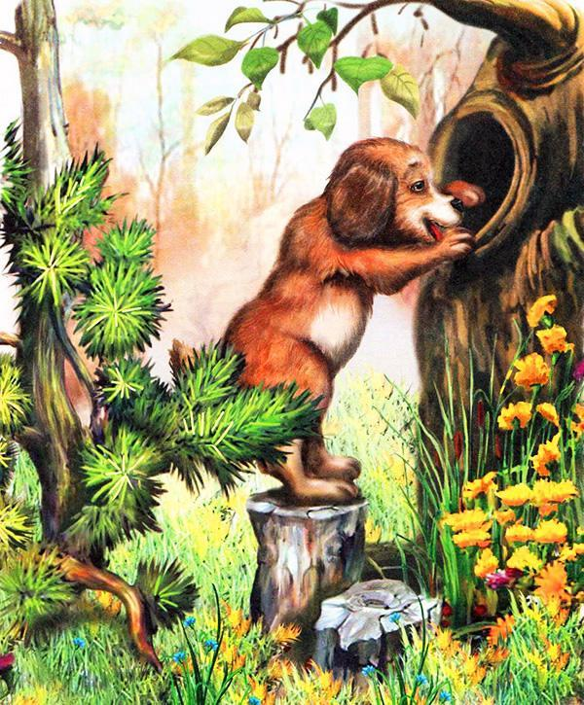
«Ага! - думает Щенок. - Попалась!"
Поднялся на задние лапы, заглянул в дупло, а в черном дупле черная змея извивается и страшно шипит.
Отшатнулся Щенок, шерсть дыбом поднял - и наутёк.

Slide 22
А Вертишейка шипит ему вслед из дупла, головой крутит, по спине у нее змейкой извивается полоска черных перьев.

Slide 23
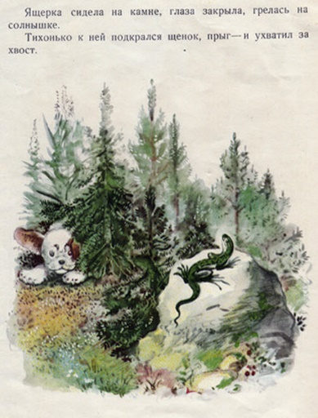
«Уф! Напугала как! Еле ноги унёс. Больше не стану на птиц охотиться. Пойду лучше Ящерку поймаю».
Ящерка сидела на камне, глаза закрыла, грелась на солнышке.
Тихонько к ней подкрался Щенок - прыг! - и ухватил за хвост.

Slide 24
А Ящерка извернулась, хвост в зубах у него оставила, сама под камень.
Хвост в зубах у Щенка извивается.
Фыркнул Щенок, бросил хвост - и за ней. Да куда там! Ящерка давно под камнем сидит, новый хвост себе отращивает.

Slide 25
«Ну, - думает Щенок, - уж если Ящерка и та от меня вывернулась, так я хоть насекомых наловлю».
Посмотрел кругом, а по земле жуки бегают, в траве кузнечики прыгают, по веткам гусеницы ползают, в воздухе бабочки летают.

Slide 26
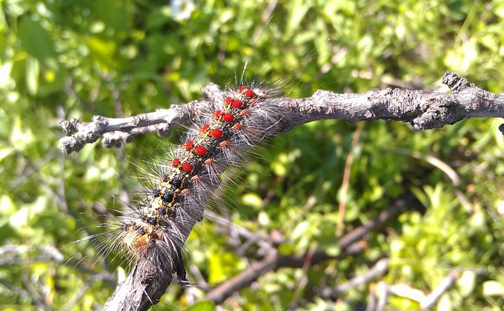
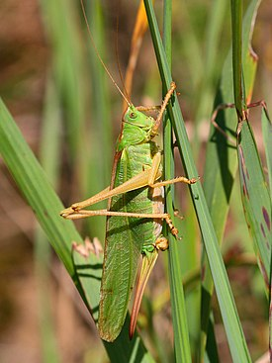
Бросился Щенок ловить их, и вдруг - стало кругом как на загадочной картинке: все тут, а никого не видно. Спрятались все.
Зеленые кузнечики в зеленой траве притаились.
Гусеницы на веточках вытянулись и замерли: их от сучков не отличишь.

Slide 27
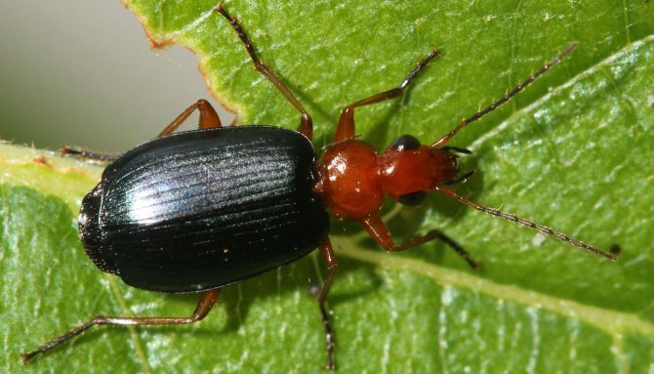
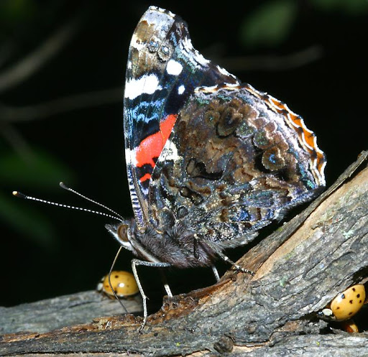
Бабочки сели на деревья, крылья сложили - не разберешь, где кора, где листья, где бабочки.
Один крошечный Жук-Бомбардир идет себе по земле, никуда не прячется.

Slide 28
Догнал его Щенок, хотел схватить, а Жук-Бомбардир остановился да как пальнет в него летучей едкой струйкой - прямо в нос попал!

Slide 29
Взвизгнул Щенок, хвост поджал, повернулся - да через луг, да в подворотню.

Slide 30
Забился в конуру и нос высунуть боится.
А звери, птицы и насекомые - все опять за свои дела принялись.

Slide 31
С кем повстречался щенок?

Slide 32
Ответьте на вопросы
Почему рассказ называется «Первая охота»?

Slide 33
Ответьте на вопросы
Какой щенок?
Почему Щенок решил пойти на охоту за дикими зверями и птицами?
Удачная ли была охота у щенка?

Slide 34
Ответьте на вопросы
Каких насекомых увидел на лугу щенок?

Slide 35
Как Жук-Бомбардир сумел защититься от Щенка?

Slide 36
Задумайтесь!

Slide 37
Сказка «Синичкин календарь» в игровой форме знакомит детей со сменой времен года и месяцами. Вместе с синичкой Зинькой познавать мир – одно удовольствие. На страницах книги – ответы на вопросы, почему замерзают реки, когда прилетают и улетают птицы и многие другие интересные факты о животных и природе.

Slide 38
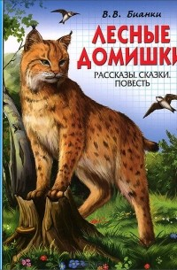
Задание для самостоятельного выполнения
Прочитать рассказы и сказки Бианки.
Ответить на вопросы на стр.187.

